Slide 1
TEMA #2 LA CIRCULACIÓN DE LOS TITULOS DE CRÉDITO
CLASE # 2 SÁBADO 14-FEBRERO-2026
CURSO: DERECHO MERCANTIL II

Slide 2
CONTENIDO A DESARROLLARSE
TEMA# 2
LA CIRCULACIÓN DE LOS TÍTULOS DE CRÉDITO
1.- Cuestiones generales
2.- La ley de circulación
3.- Los títulos al portador
4.- Los títulos a la orden
5.- Los títulos nominativos

Slide 3

1.- CUESTIONES GENERALES
La función de los títulos de crédito mediante la cual pasan de una persona a otra y se realiza la movilización de los bienes y derechos, es lo que se conoce con el nombre de “circulación”

Slide 4

Como el título de crédito tiene la naturaleza jurídica de las cosas muebles, el derecho que en él se consigna se transmite no conforme a las reglas que disciplinan la transmisión de los derechos, sino que, como deriva de la “circulación” del título, queda en principio sujeta a las reglas que norman la circulación de las cosas muebles (Código Civil).

Slide 5

Los títulos de crédito resultan los instrumentos jurídicos aptos por excelencia para la circulación por reunir ciertas cualidades como lo son:
1.- Simplificación de las formalidades.
2.- Certeza de la existencia del derecho al tiempo de su adquisición.
3.- Seguridad de su realización al final de la circulación.

Slide 6

2.- LA LEY DE CIRCULACIÓN
La “Ley de circulación” comprende tanto la manera de circular del título de crédito (al potador, a la orden o nominativa) desde que sale del patrimonio de una persona para entrar al patrimonio de otra, con los efectos jurídicos que produce la transferencia del documento.

Slide 7

CONCEPTO LEGAL
ARTÍCULO 392. LEY DE CIRCULACIÓN. CÓDIGO DE COMERCIO.
El tenedor de un título de crédito no podrá cambiar su forma de circulación sin consentimiento del emisor, salvo disposición legal en contrario.

Slide 8

3.- TÍTULOS AL PORTADOR
1.-CONCEPTO
2.- CLASES
3.- EJERCICIO DEL DERECHO INCORPORADO
4.- CIRCULACIÓN
5.- PERDIDA
6.- REIVINDICACIÓN

Slide 9
3.1.- CONCEPTO
Son títulos al portador los que no están expedidos, creado, elaborados a favor de una determinada persona- ausencia de nombre-, contengan o no la cláusula “al portador”.
Son títulos al portador aquellos que no tienen identificado al beneficiario, se transmiten por la sola tradición del documento y legitiman por su simple exhibición.

Slide 10

CONCEPTO LEGAL
CÓDIGO DE COMERCIO
ARTÍCULO 436. TÍTULOS AL PORTADOR.
Son títulos al portador los que no están emitidos a favor de persona determinada, aunque no contenga la cláusula: al portador, y se transmiten por la simple tradición.

Slide 11
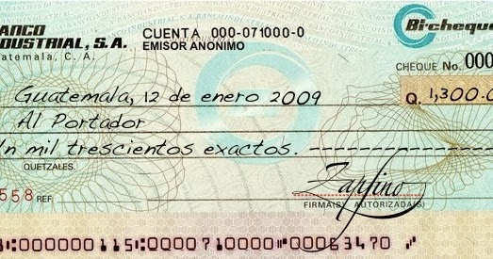

Slide 12
3.2.- CLASES
Títulos personales
Títulos de crédito strictu sensu
Títulos reales, de tradición o representativos

Slide 13
3.3. EJERCICIO DEL DERECHO INCORPORADO
El tenedor del título de crédito al portador se legitima para el ejercicio del derecho incorporado “por la simple exhibición del título” (Artículo 437 C. Com)
La exhibición implica la posesión del documento.
El deudor esta obligado a realizar la contraprestación (pago) a quien le exhiba el título, sin que puede exigir prueba alguna sobre la procedencia, presumiéndose la verdad sabida y la buena fe guardada

Slide 14
3.4. CIRCULACIÓN
Los títulos al portador circulan en el comercio bajo la etiqueta de la “simple tradición”, la cual consiste en la entrega material del documento de una persona a otra, esto equivale a transferencia de la propiedad.
El tenedor de un título de crédito al portador, está legitimado por su simple posesión o tenencia.

Slide 15
3.5. PERDIDA
CODIGO DE COMERCIO
ARTÍCULO 651. TITULO AL PORTADOR.
Los títulos al portador no serán cancelables. Su tenedor podrá, en los supuestos que establece el artículo 634 de este Código, notificar judicialmente al emisor, el extravío o el robo.
Transcurrido el término de la prescripción de los derechos incorporados en el título, si no se hubiere presentado a cobrarlo un tenedor de buena fe, el obligado deberá pagar el principal y los accesorios al denunciante

Slide 16
3.6. REIVINDICACIÓN
Los títulos al portador, al igual que los demás títulos de crédito, pueden ser reivindicados en los casos de extravió y robo, ya que la disposición que confiere el derecho de reivindicación es genérica y no existe excepción o limitación alguna.
La reivindicación de los títulos al portador procederá contra el primer adquiriente y contra quienes hayan obtenido el título conociendo o debiendo conocer los vicios de la posesión de quien se los transmitió. (artículos 653 y 654 C. Com.)

Slide 17

4.- TÍTULOS A LA ORDEN
1.-CONCEPTO
2.- CLASES
3.- EJERCICIO DEL DERECHO INCORPORADO
4.- CIRCULACIÓN
5.- PERDIDA
6.- REIVINDICACIÓN

Slide 18
4.1.- CONCEPTO
Son los que se crean con designación de un beneficiario determinado y se transmiten y legitiman al titular mediante el endoso y la tradición o entrega del documento.
Elementos que se evidencian del concepto:
La forma de designación del titular. Artículo 418 C. Com.
La transmisión por medio del endoso y entrega del documento. Artículo 418 C. Com.
La legitimación por el endoso y exhibición del título. Artículo 430 C. Com

Slide 19
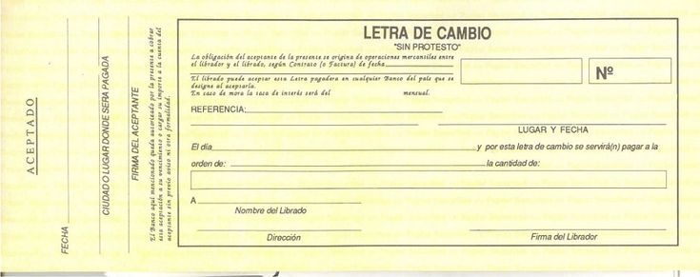

Slide 20
4.2. CLASES

Slide 21
4.3. EJERCICIO DEL DERECHO INCORPORADO
Para que el titular de un título de crédito a la orden pueda legitimarse a efecto de ejercitar el derecho a él incorporado, se requiere poseer el documento y haberlo adquirido mediante endoso. (Artículo 430 C. Com.)
Las circunstancias que legitiman al tenedor de un título de crédito a la orden:
La exhibición del documento
La cadena o serie ininterrumpida de endosos hasta llegar a él.
El deudor esta en la obligación de pagar frente a quien cumpla lo anterior. (Artículo 431. C. Com. )

Slide 22

4.4. CIRCULACIÓN
CÓDIGO DE COMERCIO
ARTÍCULO 418. TÍTULOS A LA ORDEN.
Los títulos creados a favor de determinada persona se presumirán a la orden y se transmiten mediante endoso y entrega del título.

Slide 23

4.5. PERDIDA
El extravió, robo, perdida o destrucción total de un título de crédito a la orden da derecho a su titular a solicitar judicialmente en la vía voluntaria, la cancelación y reposición, en su caso, del título, de conformidad con el procedimiento norma el código en los artículos 633,634,635,636 C. Com.

Slide 24

4.6. REIVINDICACIÓN
Los títulos de crédito que han circulado a la orden pueden ser reivindicado en los casos de extravió o robo, siguiendo la regla general que establece el código en los artículos 653 y 654 C. Com.

Slide 25

5.- LOS TÍTULOS NOMINATIVOS
1.-CONCEPTO
2.- CLASES
3.- EJERCICIO DEL DERECHO INCORPORADO
4.- CIRCULACIÓN
5.- PERDIDA
6.- REIVINDICACIÓN

Slide 26
5.1. CONCEPTO
Son los que se crean a favor de persona determinada tanto en el título mismo como en el registro del creador, y que se transmiten y legitiman al titular por endoso y entrega del documento e inscripción en el referido registro. Artículo 415 C. Com.
Características
1. Designación del titular
2. Inscripción en el registro del creador
3. Forma de transmisión
4. Legitimación del titular

Slide 27


Slide 28
5.2. CLASES

Slide 29
5.3. EJERCICIO DEL DERECHO INCORPORADO
La transmisión opera por la simple tradición, pero con una doble documentación en la transferencia de la propiedad del título: a) el endoso y b) la inscripción en el registro del creador.
La exhibición del documento por el beneficiario, refleja la legitimación activa
Ningún acto u operación referente a los títulos nominativos, surtirá efectos contra el creador o contra terceros, si no se inscribe en el título y en el Registro.

Slide 30
5.4. CIRCULACIÓN
Endoso
Entrega material del título de crédito
Inscripción de la transferencia en el registro del creador

Slide 31
5.5. PERDIDA
En los eventos de extravío, robo, destrucción total o parcial de un título nominativo, la ley autoriza la cancelación y, en su caso, la reposición, sin necesidad de intervención judicial; basta que el interesado haga su solicitud al creador, el cual, si lo juzga necesario, puede exigir el otorgamiento previo de garantía.
(Artículo 632 C. de Comercio.)

Slide 32
6.- REIVINDICACIÓN
Al igual que los otros títulos de crédito, los títulos nominativos son reivindicables en los casos de extravío o robo, procediendo la acción reivindicatoria con el primer adquiriente y contra quienes hayan adquirido el título conociendo o debiendo conocer los vicios de la posesión de quien se los transmitió y rigiéndose dicha acción por las reglas generales (Artículos 653 y 654 Código de Comercio).

